Slide 1

형태보존암호 최적화 구현 기법 제안

Slide 2
목차
C언어로 구현한 형태보존암호
랭크 함수 최적화 기법
SBL 및 DL 계층 최적화 기법

Slide 3
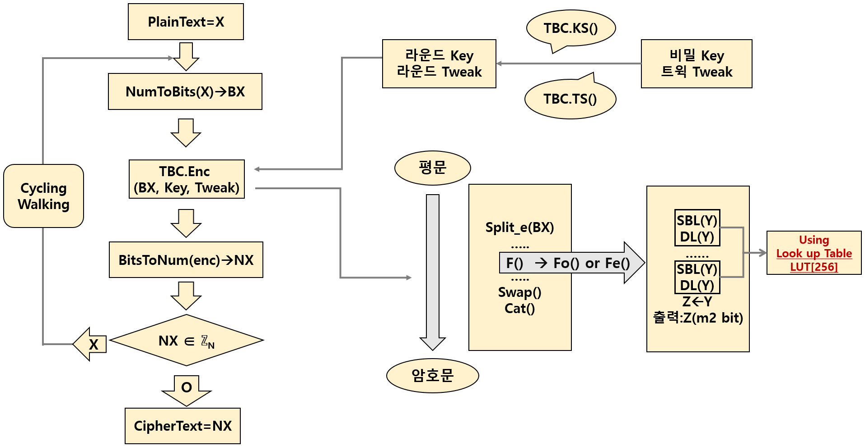
구현 알고리즘

Slide 4
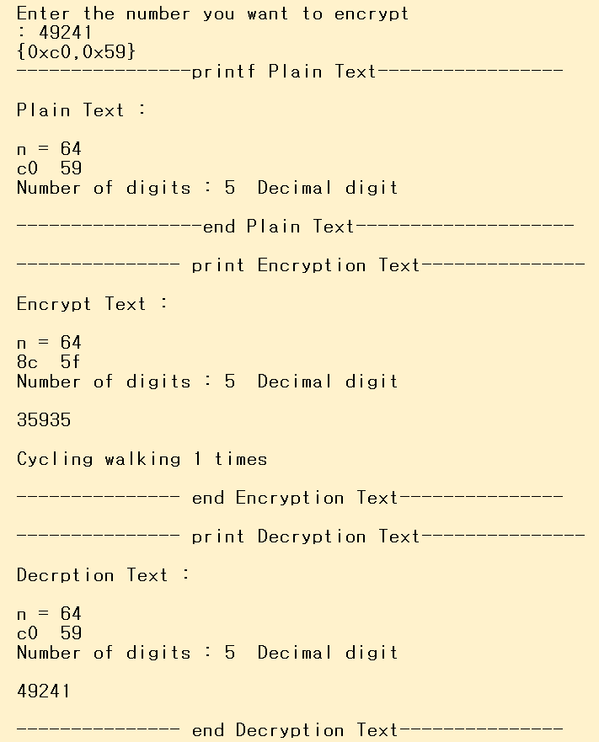
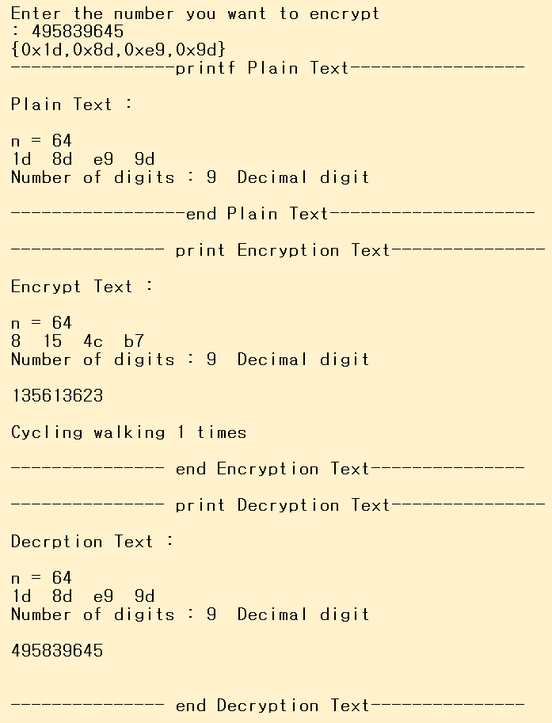
구현 결과 사진(10진수 평문 암복호화 결과) #1
1
2

Slide 5
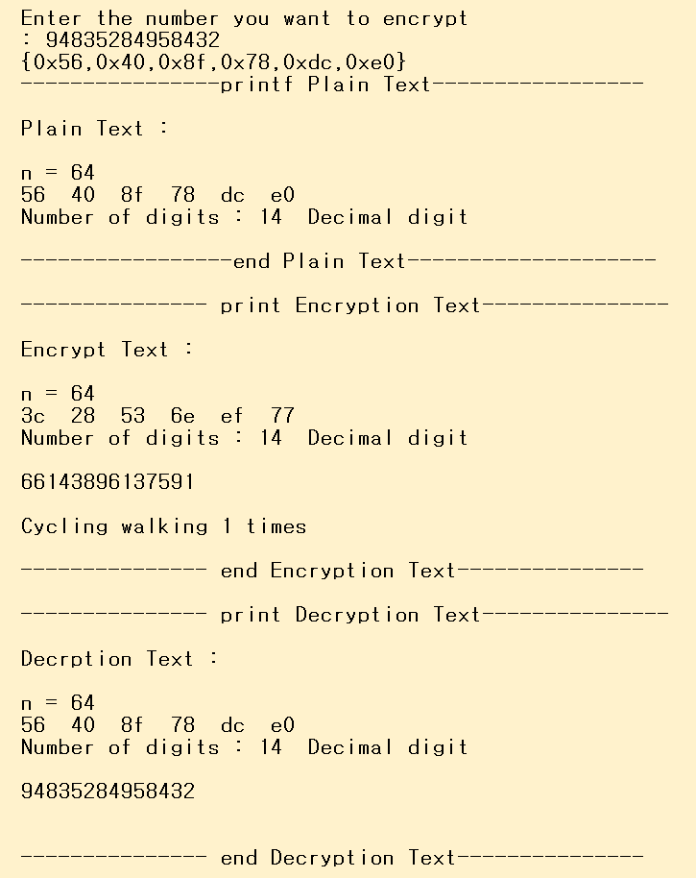
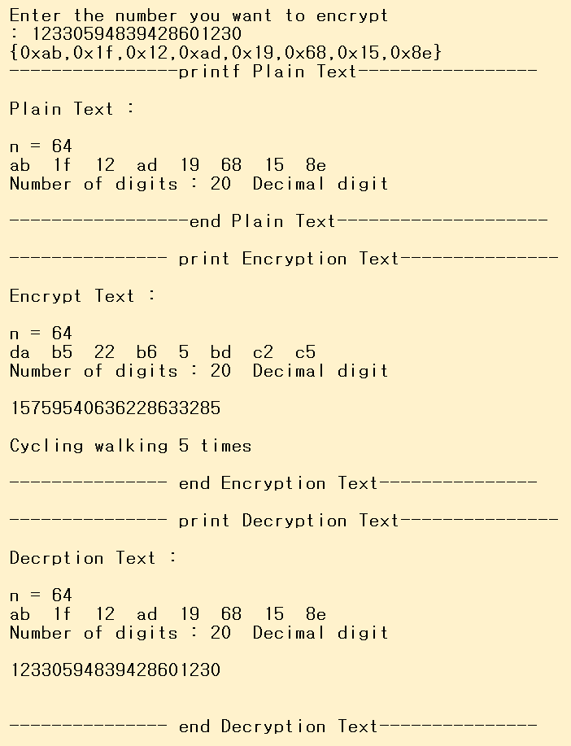
구현 결과 사진(10진수 평문 암복호화 결과) #2
3
4

Slide 6

랭크 함수 최적화 기법
랭크 함수 소개
랭크 함수 최적화

Slide 7
랭크 함수란?
임의의 집합에서 정의되는 일대일 함수
역 랭킹 함수는 랭킹 함수의 역 사상 (Inverse Function)으로 정의
형태보존암호
랭킹 함수
StrToNum
BitsToNum
Tweakable Block Cipher
Encryption
NumToBits
NumToStr
역 랭킹 함수

Slide 8
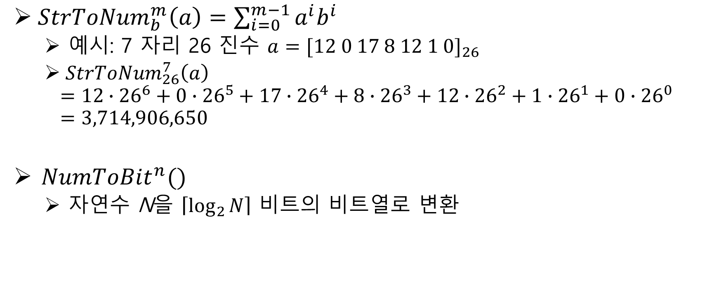
StrToNum 그리고 NumToBits
${ StrToNum}_{b}^{m}\left(a\right)=\sum_{i=0}^{m−1}{a^{i}b^{i}}$
예시: 7 자리 26 진수 $a={[12 0 17 8 12 1 0]}_{26}$
${ StrToNum}_{26}^{7}\left(a\right)$ $=12∙{26}^{6}+0∙{26}^{5}+17∙{26}^{4}+8∙{26}^{3}+12∙{26}^{2}+1∙{26}^{1}+0∙{26}^{0}$ $=3,714,906,650$
${NumToBit}^{n}()$
자연수 N을 $\left\lceil \log_{2}{N}\right\rceil$ 비트의 비트열로 변환

Slide 9

랭크 함수 최적화 기법 #1
String to Num의 문제점
26진수의 비효율성 → 32진수로 변환 (padding)하여 나타냄
구현관점
영문 3 글자 (영문 이니셜) 인 경우 $\log_{2}{{26}^{3}}=14.1013$ 이고 $\log_{2}{{32}^{3}}=15$ 이므로 동일한 길이의 암호화 연산 수행
 | 26진수 | 32진수
Modular 연산 | % 연산자 이용 (느림) | &0x1F 연산자 이용 (빠름)
Division 연산 | / 연산자 이용 (느림) | >>5 연산자 이용 (빠름)
BIT

Slide 10
연산 효율성 비교 (modular 연산) #1
// modular 연산
temp = a % 26;
push 0
push 1Ah
mov eax,dword ptr
push eax
mov ecx,dword ptr
push ecx
call _aullrem (0BE1480h)
mov dword ptr, eax
mov dword ptr, edx
// &0x1f 연산으로 대체
temp = a & 0x1f;
mov edx,dword ptr
and edx,1Fh
mov eax,dword ptr
and eax,0
mov dword ptr, edx
mov dword ptr, eax
Speed up
형태보존암호 최적화 구현 기법 제안
10

Slide 11
연산 효율성 비교 (division 연산) #2
// division 연산
temp = a / 26;
push 0
push 1Ah
mov eax,dword ptr
push eax
mov ecx,dword ptr
push ecx
call _aulldiv (0BE1250h)
mov dword ptr, eax
mov dword ptr, edx
// Shift 연산으로 대체
temp = a >>5;
mov eax,dword ptr
mov edx,dword ptr
mov cl,5
call _aullshr (0BE1230h)
mov dword ptr, eax
mov dword ptr, edx
Speed up
형태보존암호 최적화 구현 기법 제안
11

Slide 12
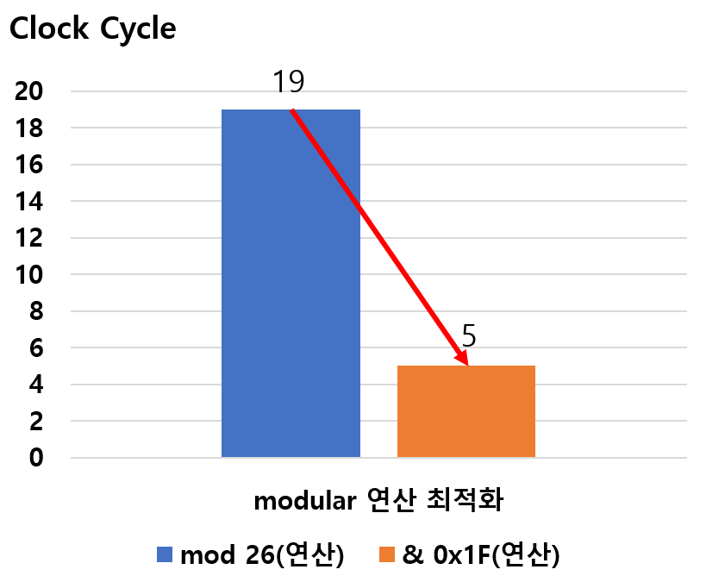
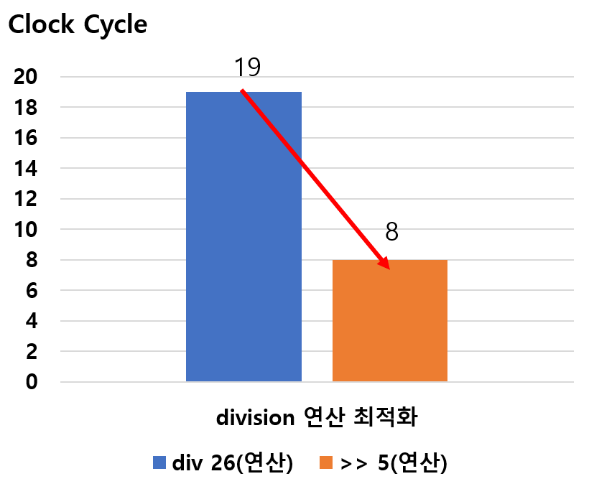
연산 최적화(64bit TestCase 1억개 mod, div 연산 최적화)

Slide 13
랭크 함수 최적화 기법 #2
String to Num의 문제점 #2
영문자의 소문자 대문자 구별과 숫자를 다 사용시
26+26+10 62 진수 (div 62, mod 62는 비효율적임)
따라서 64진수로 패딩하여 사용(위와 동일한 효과)
시리얼 번호, 여권 번호에 사용 가능
62진수와 64진수가 1~15자리인 경우 동일한 비트 필요
BIT

Slide 14
랭크 함수 최적화 기법 #3
설문지 답안 암호화 저장 (프라이버시 보장)
4지 선다 문제의 경우 경우의 수가 총 4개임
즉 2 진수를 이용하여 정보 저장 가능
한정된 경우의 수만 활용하여 저장 공간 최소화

Slide 15
랭크 함수 최적화 기법 #4
UTF-8 한글의 경우 랭크 함수 적용 방안
UTF-8 상의 한글 코드 범위 {AC00-D7AF} → 11,183 진수 사용
16,384 진수 사용(위와 동일한 효과)
BIT
Notes:
http://sexy.pe.kr/tc/113

Slide 16
SBL 및 DL 계층 최적화 기법
형태 보존 암호 핵심 연산 소개
SBL / DL 연산 소개
SBL / DL 연산 최적화

Slide 17
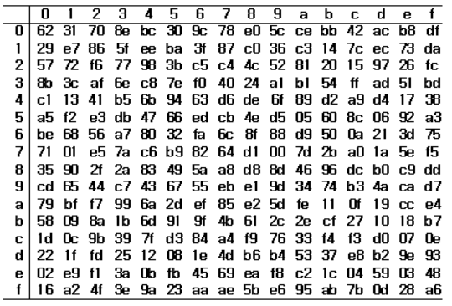
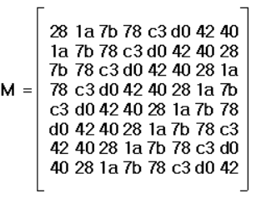
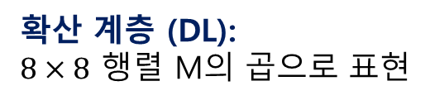
형태 보존 암호 핵심 연산
형태 보존 암호화
F 함수
치환 계층 (SBL): 8-비트 입력 값에 대한 치환된 8-비트 출력 도출
SBL 함수
DL 함수
확산 계층 (DL):
$8×8$ 행렬 M의 곱으로 표현

Slide 18
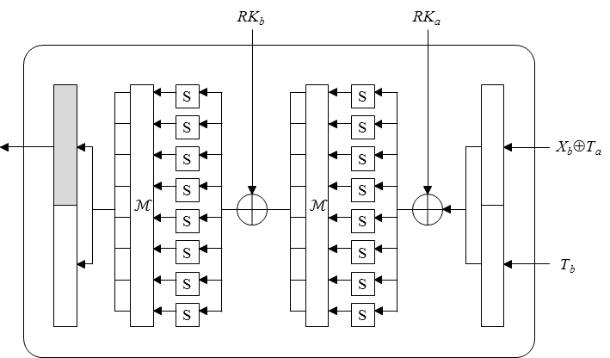
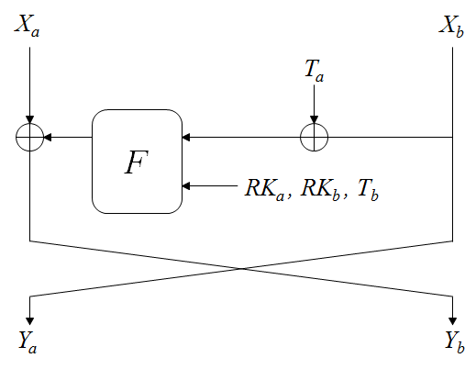
형태 보존 암호 핵심 연산

Slide 19
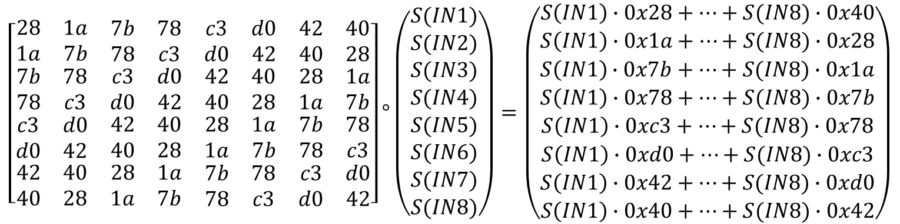
기존 SBL/DL 연산 과정
8개의 8-비트 인자의 입력 값이 IN1~IN8 인 경우
$$\left[\begin{matrix}\begin{matrix}\begin{matrix}28 & 1a \\ 1a & 7b\end{matrix} & \begin{matrix}7b & 78 \\ 78 & c3\end{matrix} \\ \begin{matrix}7b & 78 \\ 78 & c3\end{matrix} & \begin{matrix}c3 & d0 \\ d0 & 42\end{matrix}\end{matrix} & \begin{matrix}\begin{matrix}c3 & d0 \\ d0 & 42\end{matrix} & \begin{matrix}42 & 40 \\ 40 & 28\end{matrix} \\ \begin{matrix}42 & 40 \\ 40 & 28\end{matrix} & \begin{matrix}28 & 1a \\ 1a & 7b\end{matrix}\end{matrix} \\ \begin{matrix}\begin{matrix}c3 & d0 \\ d0 & 42\end{matrix} & \begin{matrix}42 & 40 \\ 40 & 28\end{matrix} \\ \begin{matrix}42 & 40 \\ 40 & 28\end{matrix} & \begin{matrix}28 & 1a \\ 1a & 7b\end{matrix}\end{matrix} & \begin{matrix}\begin{matrix}28 & 1a \\ 1a & 7b\end{matrix} & \begin{matrix}7b & 78 \\ 78 & c3\end{matrix} \\ \begin{matrix}7b & 78 \\ 78 & c3\end{matrix} & \begin{matrix}c3 & d0 \\ d0 & 42\end{matrix}\end{matrix}\end{matrix}\right]°\left(\begin{matrix}\begin{matrix}\begin{matrix}S(IN1) \\ S(IN2)\end{matrix} \\ \begin{matrix}S(IN3) \\ S(IN4)\end{matrix}\end{matrix} \\ \begin{matrix}\begin{matrix}S(IN5) \\ S(IN6)\end{matrix} \\ \begin{matrix}S(IN7) \\ S(IN8)\end{matrix}\end{matrix}\end{matrix}\right)=\left(\begin{matrix}\begin{matrix}\begin{matrix}S\left(IN1\right)∙0x28+…+S(IN8)∙0x40 \\ S\left(IN1\right)∙0x1a+…+S(IN8)∙0x28\end{matrix} \\ \begin{matrix}S\left(IN1\right)∙0x7b+…+S(IN8)∙0x1a \\ S\left(IN1\right)∙0x78+…+S(IN8)∙0x7b\end{matrix}\end{matrix} \\ \begin{matrix}\begin{matrix}S\left(IN1\right)∙0xc3+…+S(IN8)∙0x78 \\ S\left(IN1\right)∙0xd0+…+S(IN8)∙0xc3\end{matrix} \\ \begin{matrix}S\left(IN1\right)∙0x42+…+S(IN8)∙0xd0 \\ S\left(IN1\right)∙0x40+…+S(IN8)∙0x42\end{matrix}\end{matrix}\end{matrix}\right)$$

Slide 20
기존 SBL/DL 연산 최적화
8개의 8-비트 인자의 입력 값이 IN1~IN8 인 경우 (DL의 M 박스의 반복 구조 표시)
$$\left[\begin{matrix}\begin{matrix}\begin{matrix}28 & 1a \\ 1a & 7b\end{matrix} & \begin{matrix}7b & 78 \\ 78 & c3\end{matrix} \\ \begin{matrix}7b & 78 \\ 78 & c3\end{matrix} & \begin{matrix}c3 & d0 \\ d0 & 42\end{matrix}\end{matrix} & \begin{matrix}\begin{matrix}c3 & d0 \\ d0 & 42\end{matrix} & \begin{matrix}42 & 40 \\ 40 & 28\end{matrix} \\ \begin{matrix}42 & 40 \\ 40 & 28\end{matrix} & \begin{matrix}28 & 1a \\ 1a & 7b\end{matrix}\end{matrix} \\ \begin{matrix}\begin{matrix}c3 & d0 \\ d0 & 42\end{matrix} & \begin{matrix}42 & 40 \\ 40 & 28\end{matrix} \\ \begin{matrix}42 & 40 \\ 40 & 28\end{matrix} & \begin{matrix}28 & 1a \\ 1a & 7b\end{matrix}\end{matrix} & \begin{matrix}\begin{matrix}28 & 1a \\ 1a & 7b\end{matrix} & \begin{matrix}7b & 78 \\ 78 & c3\end{matrix} \\ \begin{matrix}7b & 78 \\ 78 & c3\end{matrix} & \begin{matrix}c3 & d0 \\ d0 & 42\end{matrix}\end{matrix}\end{matrix}\right]°\left(\begin{matrix}\begin{matrix}\begin{matrix}S(IN1) \\ S(IN2)\end{matrix} \\ \begin{matrix}S(IN3) \\ S(IN4)\end{matrix}\end{matrix} \\ \begin{matrix}\begin{matrix}S(IN5) \\ S(IN6)\end{matrix} \\ \begin{matrix}S(IN7) \\ S(IN8)\end{matrix}\end{matrix}\end{matrix}\right)=\left(\begin{matrix}\begin{matrix}\begin{matrix}S\left(IN1\right)∙0x28+…+S(IN8)∙0x40 \\ S\left(IN1\right)∙0x1a+…+S(IN8)∙0x28\end{matrix} \\ \begin{matrix}S\left(IN1\right)∙0x7b+…+S(IN8)∙0x1a \\ S\left(IN1\right)∙0x78+…+S(IN8)∙0x7b\end{matrix}\end{matrix} \\ \begin{matrix}\begin{matrix}S\left(IN1\right)∙0xc3+…+S(IN8)∙0x78 \\ S\left(IN1\right)∙0xd0+…+S(IN8)∙0xc3\end{matrix} \\ \begin{matrix}S\left(IN1\right)∙0x42+…+S(IN8)∙0xd0 \\ S\left(IN1\right)∙0x40+…+S(IN8)∙0x42\end{matrix}\end{matrix}\end{matrix}\right)$$

Slide 21

기존 SBL/DL 연산 최적화 #1
SBL과 DL을 묶어서 사전테이블 구현: $S\left(IN1\right)∙0x28+…+S\left(IN1\right)∙0x40 X∙0x28+…+X∙0x40$
여기서 X는 $0≤X≤255$ 이므로 총 $16KB$ ($8byte×256×8$)의 사전 계산 결과값 (사전 테이블)이 필요
사전테이블#1
8-bit input (X1)
64-bit output (Y1)
.
.
.
.
.
.
.
.
.
Y1+Y2+$…+$Y7+Y8
최적화 연산을 통과 후 반환되는 값
사전테이블#8
8-bit input (X8)
64-bit output (Y8)

Slide 22
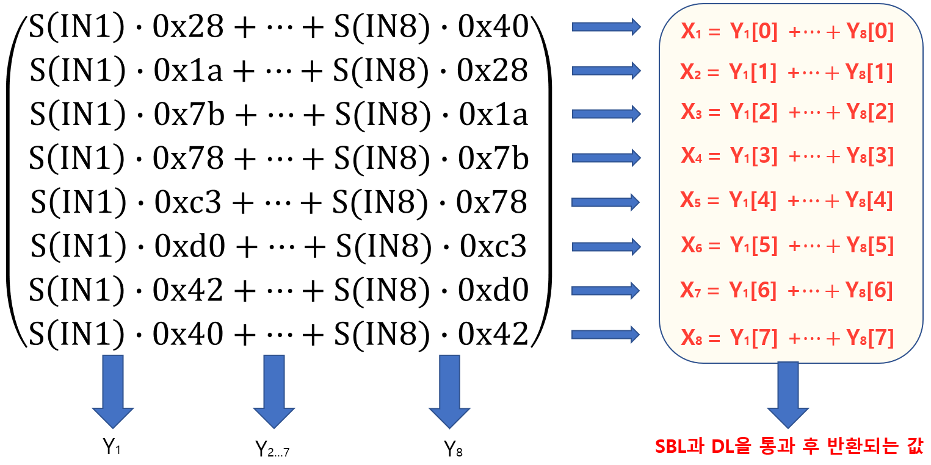
기존 SBL/DL 연산 최적화 #2
※ 0<=IN1$\sim$8<256 → 8bit 입력 값들

Slide 23


기존 SBL/DL 연산 최적화 #3
사전테이블#1
1번째 인자를 위한
Look Up Table → LUT[1][256]
8-bit input (X1)
64-bit output (Y1)
.
.
.
.
.
.
.
.
.
Y1+Y2+$…+$Y7+Y8
필요 용량 : 16KB
최적화 연산을 통과 후 반환되는 값
8-bit input (X8)
사전테이블#8
64-bit output (Y8)
8번째 인자를 위한
Look Up Table → LUT[8][256]
64-bit output (Y1)
8-bit input (X1)
64-bit output (Y2)
.
.
.
사전테이블
.
.
.
Y1+Y2+$…+$Y7+Y8
필요 용량 : 2KB
최적화 연산을 통과 후 반환되는 값
8-bit input (X8)
64-bit output (Y8)
(1~8번째)모든 인자를 위한
Look Up Table → LUT[256]

Slide 24
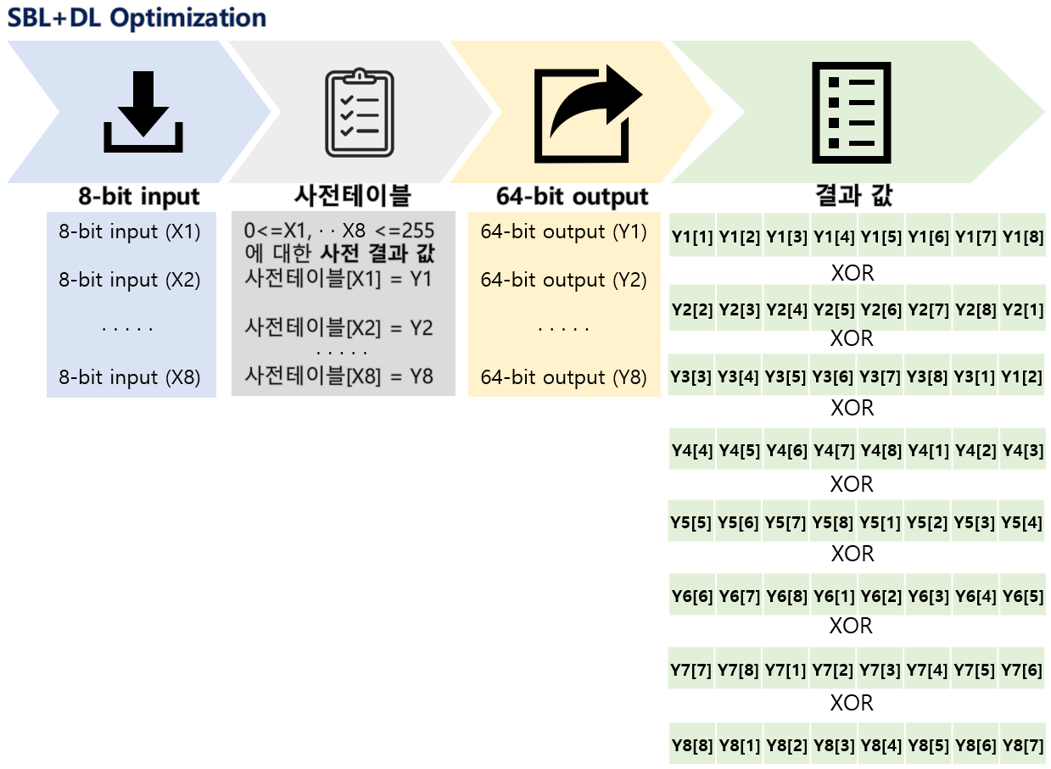
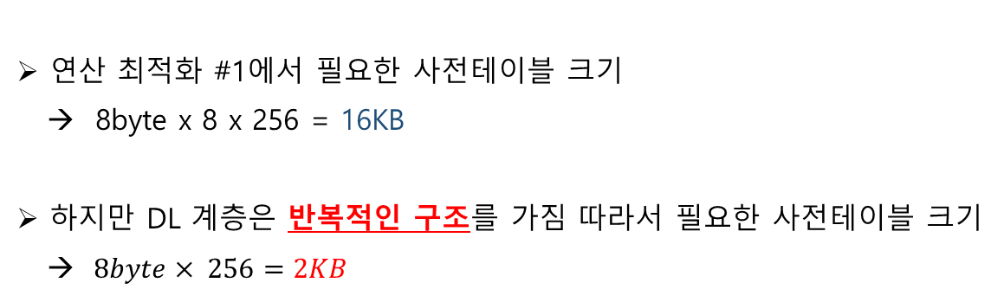
기존 SBL/DL 연산 최적화 #4
연산 최적화 #1에서 필요한 사전테이블 크기
→ 8byte x 8 x 256 = 16KB
하지만 DL 계층은 반복적인 구조를 가짐 따라서 필요한 사전테이블 크기
→$8byte× 256=2KB$

Slide 25
기존 SBL/DL 연산 최적화 #5
사전 테이블 LUT[256]을 미리 정의 해주면 기존 SBL, DL를 위 과정으로 축약 할 수 있음
※ LUT[256]에는 0<=in[0~7]<256에 대한 SBL, DL을 통과한 64Bits 값들이 저장되어 있음
Sum = LUT[in[0]] ^
( (LUT[in[1]] << 8) ^ (LUT[in[1]] >> 56) ) ^ ( (LUT[in[2]] << 16) ^ (LUT[in[2]] >> 48) ) ^
( (LUT[in[3]] << 24) ^ (LUT[in[3]] >> 40) ) ^ ( (LUT[in[4]] << 32) ^ (LUT[in[4]] >> 32) ) ^
( (LUT[in[5]] << 40) ^ (LUT[in[5]] >> 24) ) ^ ( (LUT[in[6]] << 48) ^ (LUT[in[6]] >> 16) ) ^
( (LUT[in[7]] << 56) ^ (LUT[in[7]] >> 8) );

Slide 26
Setting Environment(PC) #1
Processor : Intel® Core™ i5-6200U CPU @ 2.30GHz 2.40 GHz ACPI x64기반 PC
Memory(RAM) : 8GB
Setting Environment for using Microsoft visual Studio C++ 2010 Express x86 tools.
최적화 컴파일 옵션 : -O2 (PPT 12pg 만 -OD로 구현 → 연산 크기가 작기 때문)
구현언어 : C : 4~64-bit 평문 암복호화(내부 과정 전부 구현, 단계별 최적화에 따른 속도향상)
코드라인 : (2~8byte) 각 바이트의 평문 암복호화 코드 당 대략 1천 라인
functions for TBC_KS operation type 2
구현 방식 : TTA-Standard 바탕으로 구현 후 SBL,DL & 랭킹함수 최적화

Slide 27
Setting Environment(Arduino 1.8.1) #2
제품 : Arduino UNO R3
성능 : 8-bit AVR Processor
Microcontroller : ATmega328
Clock frequency : 16MHz
EEPROM : 1KB
SRAM : 2KB
Flash memory : 32KB
구현 환경 : Arduino IDE
구현 언어 : AVR-GCC : 4~32-bit 평문 암복호화(내부 과정 전부 구현)
구현 방식 : functions for TBC_KS operation type 2 (c 언어와 동일한 방식)

Slide 28
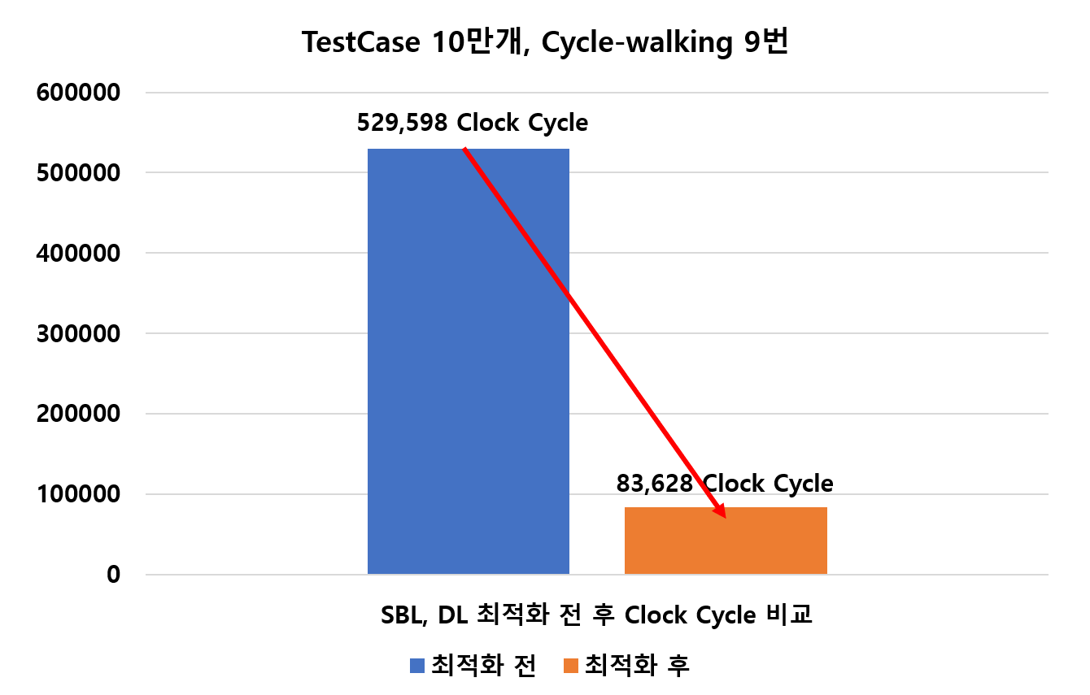
PC 에서 기존 SBL/DL 연산 최적화 결과
암복호화 과정 모두 포함

Slide 29
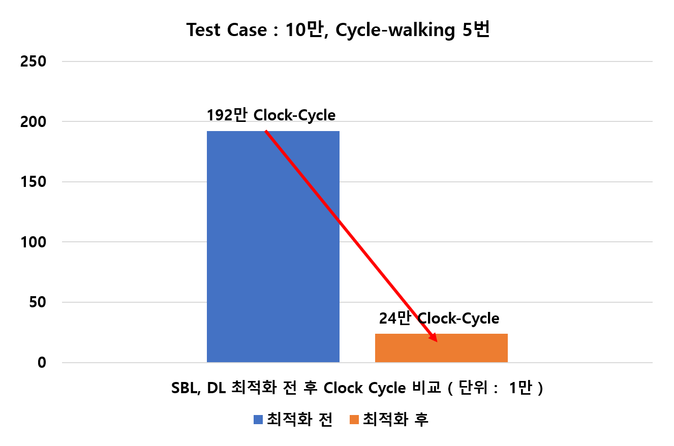
Aduino에서 FEA 성능 비교 및 분석
최적화에 따른 속도 향상
PC : 6배 아두이노 : 8배
→속도 향상 폭 : 아두이노 > PC
암복호화 과정 모두 포함
속도향상 폭 설명
PC 성능 > Aduino 성능 → PC는 따로 ALU를 사용 하지 않아도 아두이노 보다 연산 속도가 빠름
Aduino의 ALU 성능이 좋지 않기 때문에 Look Up Table를 사용하면 더 큰 효과를 볼 수 있음

Slide 30
결론
FEA 구현 및 랭킹함수 최적화, SBL,DL 최적화
본 구현은 c언어에서 이뤄졌음, 따라서 보다 최적화된 결과를 위해 어셈블리 최적화 필요
본 제안은 형태보존암호의 알고리즘 레벨에서 최적화함, 따라서 어셈블리 구현에서도 적용 가능
추후 어셈블리 단계에서 얼마나 더 최적화 할 수 있을지 연구할 예정

Slide 31
참고 문헌
[1] Format-Preserving Encryption Algorithm FEA-TTA Standard
[2] NIST Special Publication 800-38G
[3] https://github.com/robshep/JavaFPE
[4] https://github.com/kpdyer/libffx
[5] https://en.wikipedia.org/wiki/Finite_field_arithmetic
[6] https://spri.kr/posts/view/16676?code=inderstry_trend
[7] http://www.huffingtonpost.kr/pakghun/story_b_9745564.html

Slide 32
감사합니다
Thank You

